Slide 1
Učenci in učenke!
Tudi tokrat sem zbrala skupaj izdelke, ki ste mi jih poslali.
Iz naravnih in umetnih materialov ste ustvarjali prave male čudeže. Všeč mi je, da ste se ob ustvarjanju zabavali in videli, iz česa vse lahko nastane umetnina … in da umetnine ne nastajajo samo v učilnicah in vaših sobah, temveč tudi na travniku, ob vodi, na ulicah …
Predstavljam vam tudi nekaj gradov in obrazov z dodano obleko iz preteklosti. Še vedno prihajajo …

Slide 2
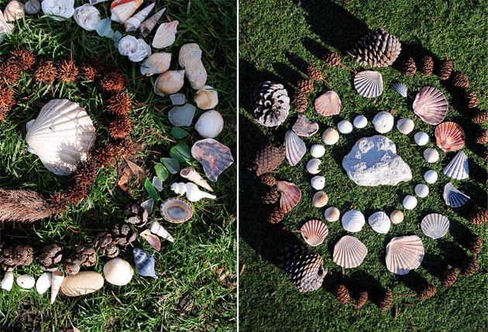
USTVARJANJE IZ NARAVNIH IN UMETNIH MATERIALOV
5. a
https://www.google.com/search?q=kids+art+from+natural+materials&tbm=isch

Slide 3
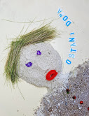
ALEKSANDER

Slide 4
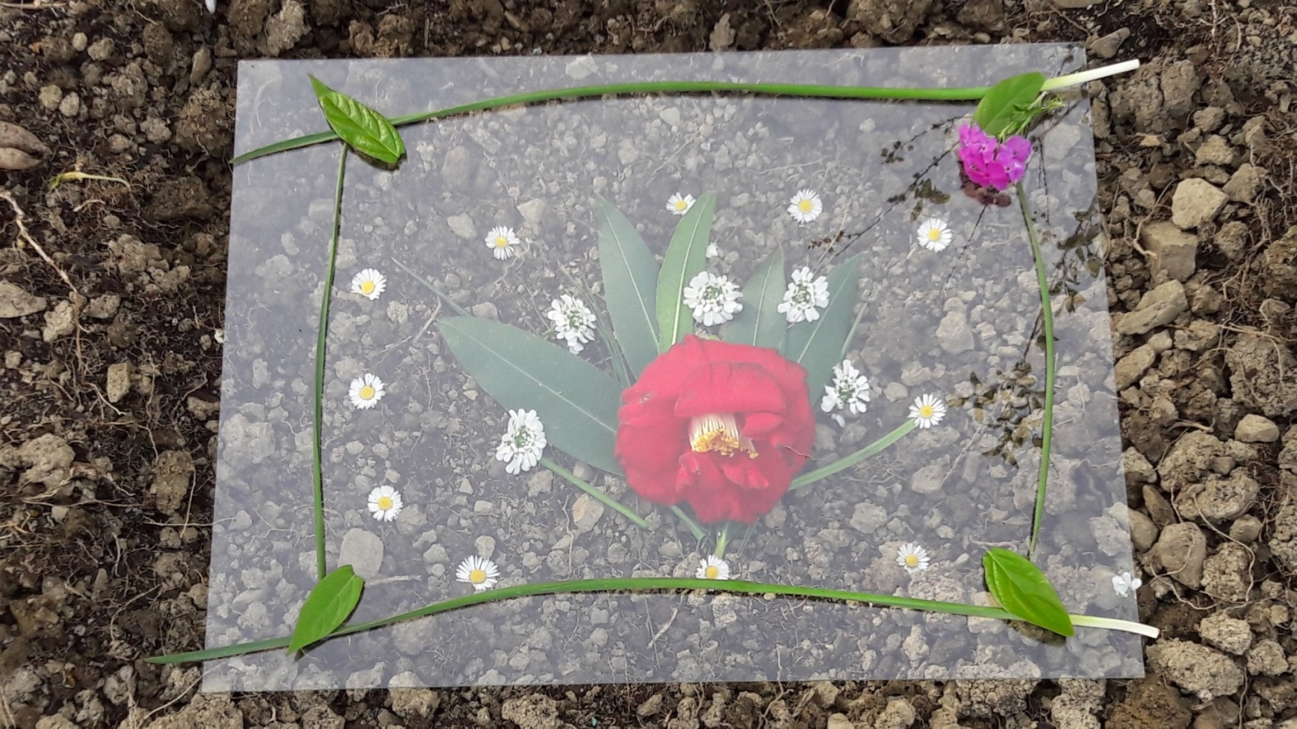
Tako se je igrala moja stara mama. Gre za sliko, ki je izkopana v zemlji
in pokrita s steklom.
ZARJA

Slide 5
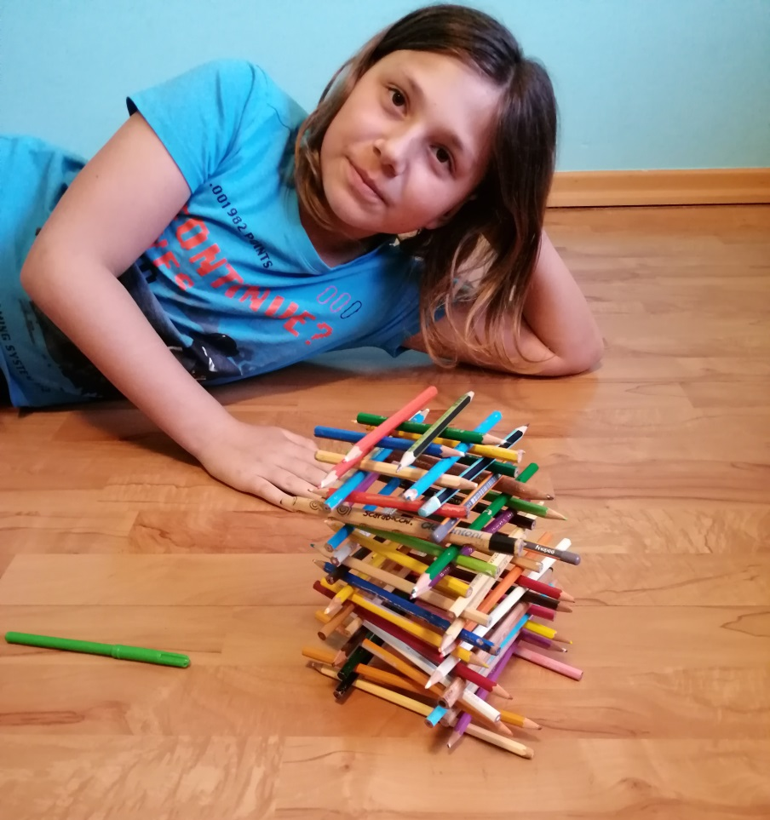
NOEL

Slide 6
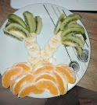
ATIDJA

Slide 7
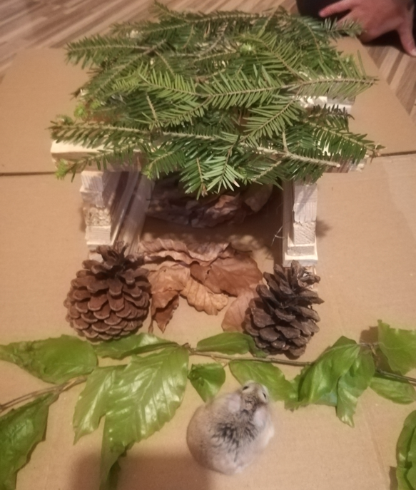
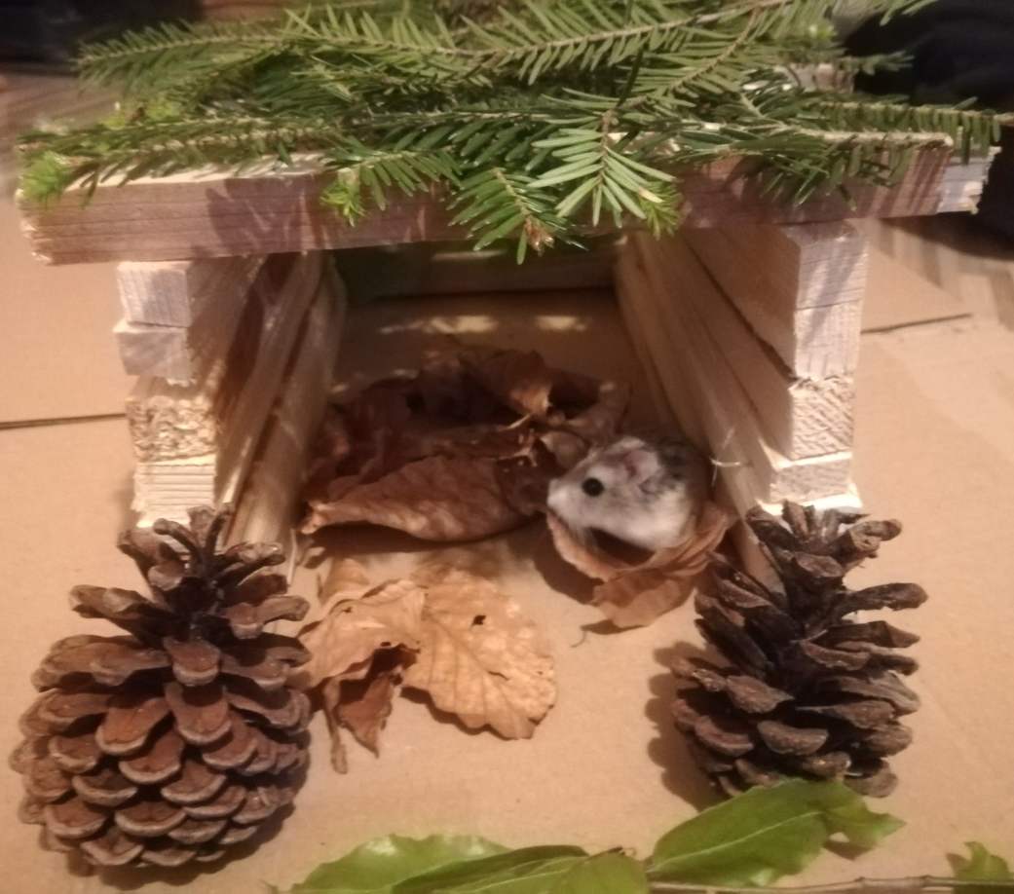
ŽAN
Hiša za hrčka …

Slide 8
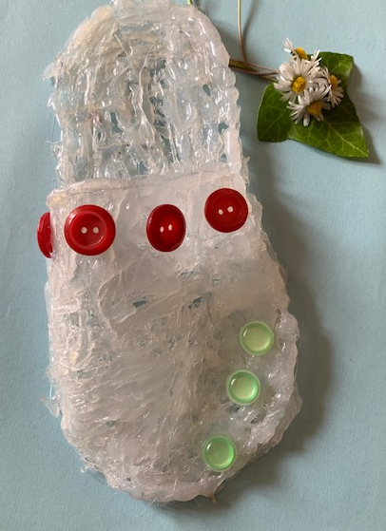
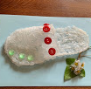
MATEVŽ
Copata iz lepila, ki je v lepilni pištoli. Polepšal
sem jo z gumbi in z rožicami,
ki so okrog hiše.

Slide 9
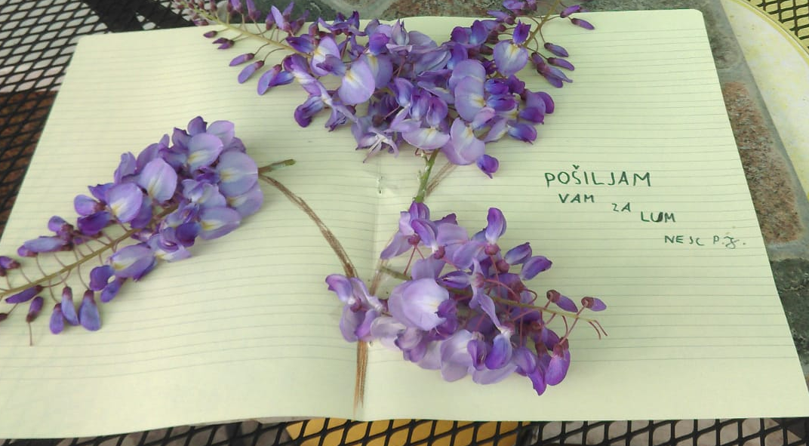
NEJC

Slide 10
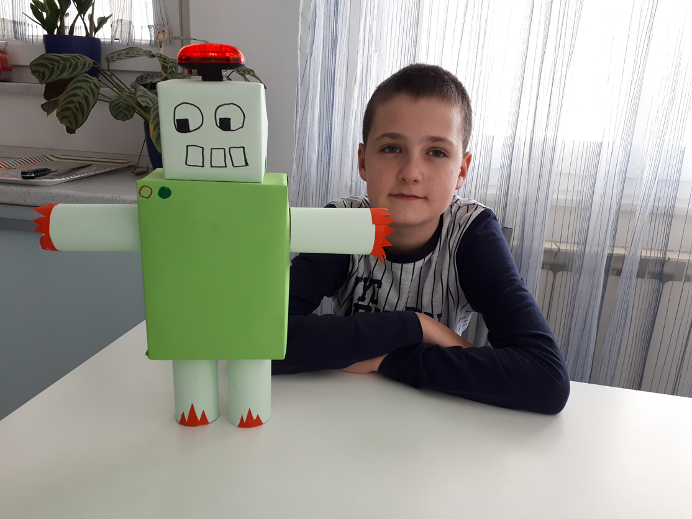
Robot po imenu Mego
ALEKS

Slide 11
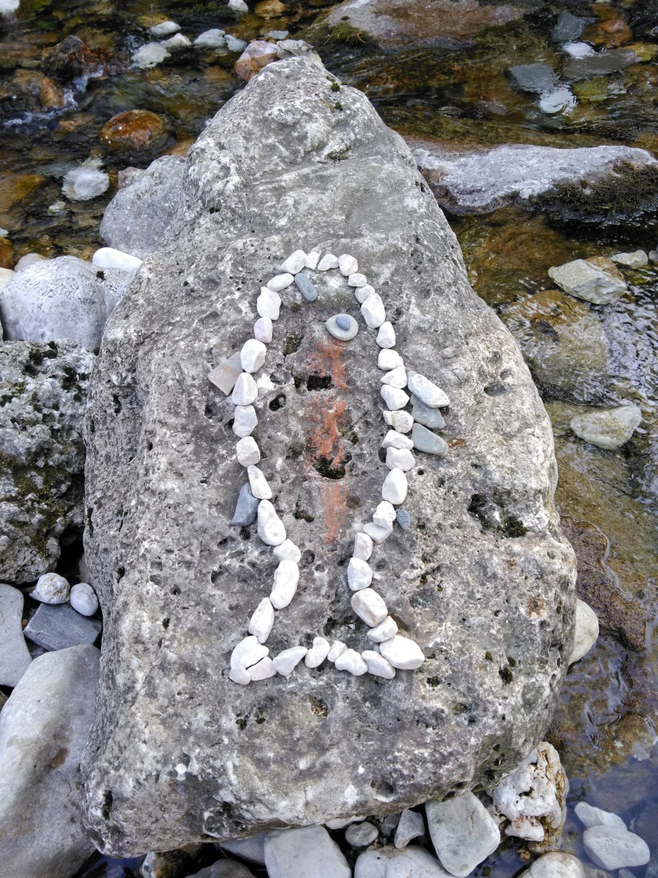
Če ribič pozabi svojo palico doma,
si mora postrv narediti iz kamenčkov …
MATIJA

Slide 12
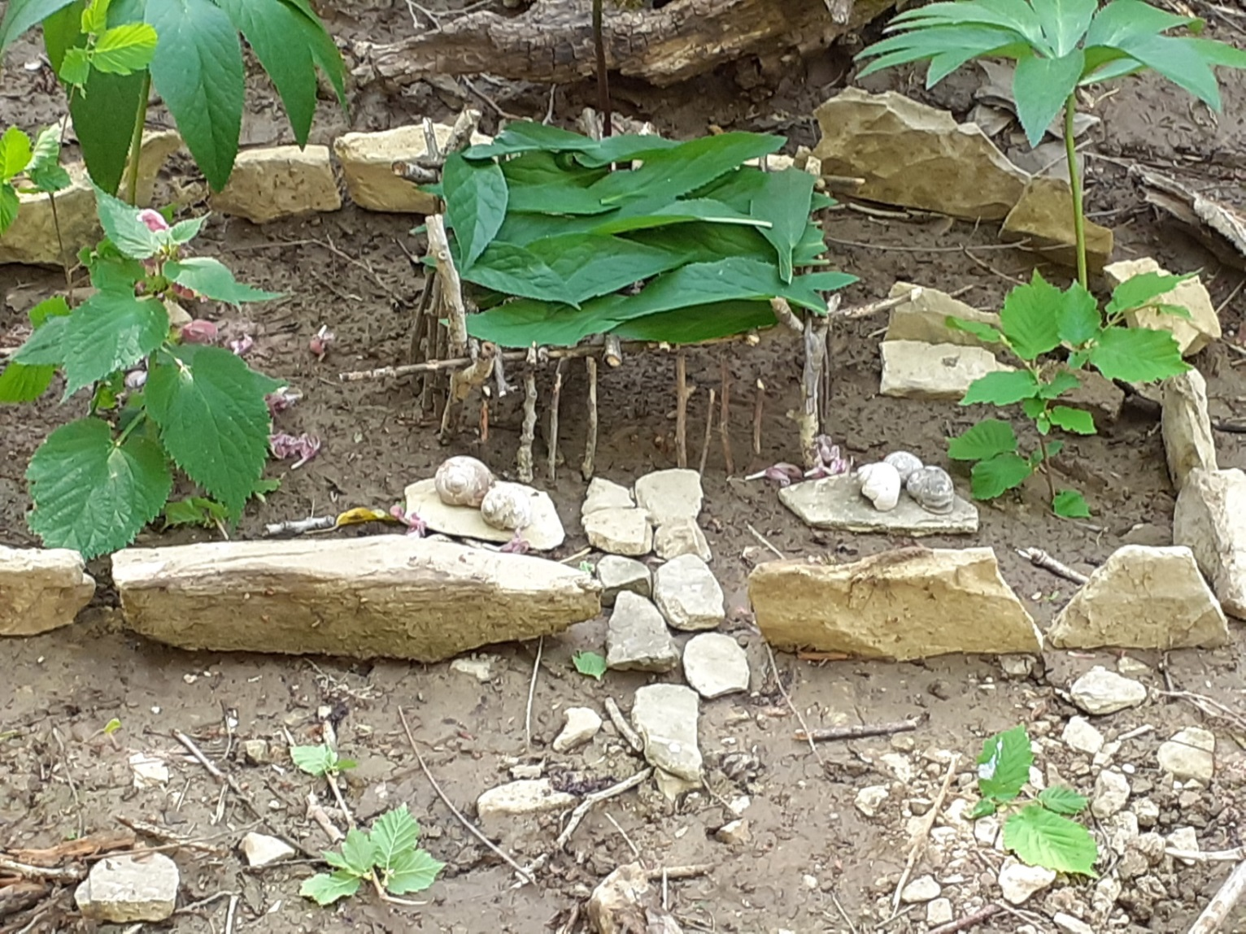
Hiška za polže …
ŽIGA

Slide 13
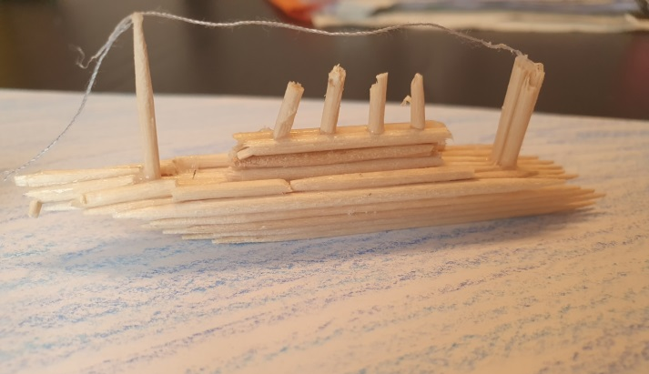
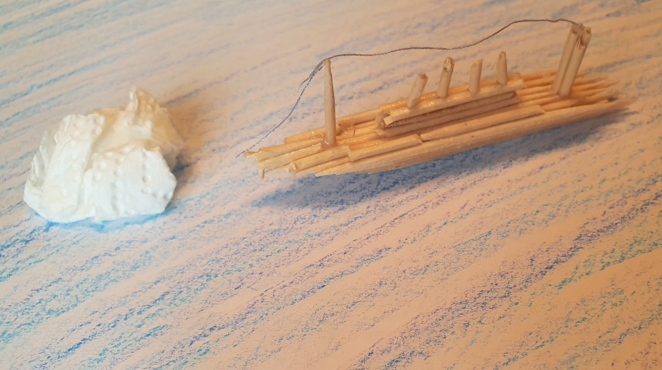
Titanic iz zobotrebcev …
Nit drži jambora, ledena gora je iz papirja.
Vse sem postavil na
morje.
NEJ

Slide 14
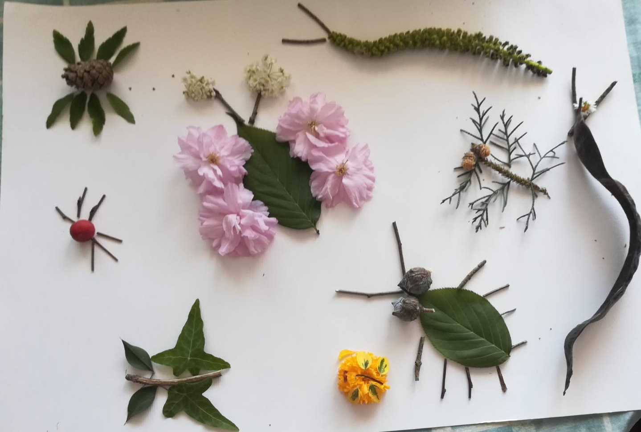
LARA M.

Slide 15
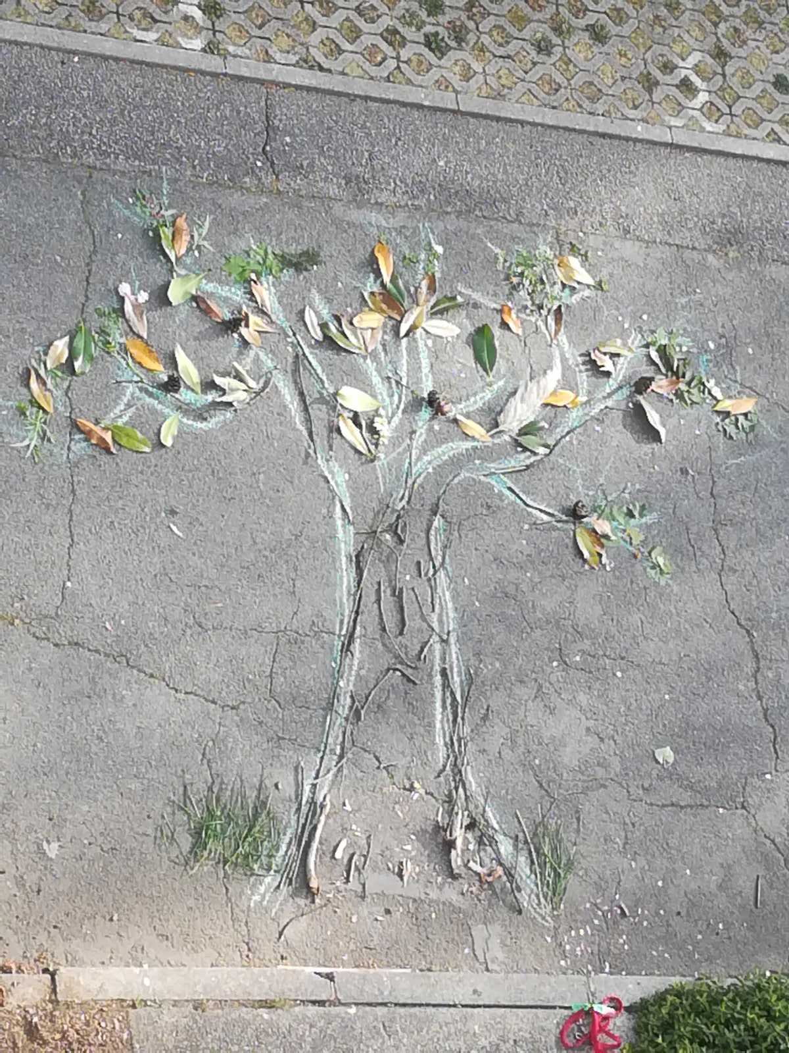
MAJ

Slide 16
LEA

Slide 17
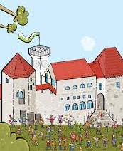
SREDNJEVEŠKI
GRADOVI 5. a
3. del
https://www.google.com/search?q=grad+pravljica&tbm=isch&ved

Slide 18
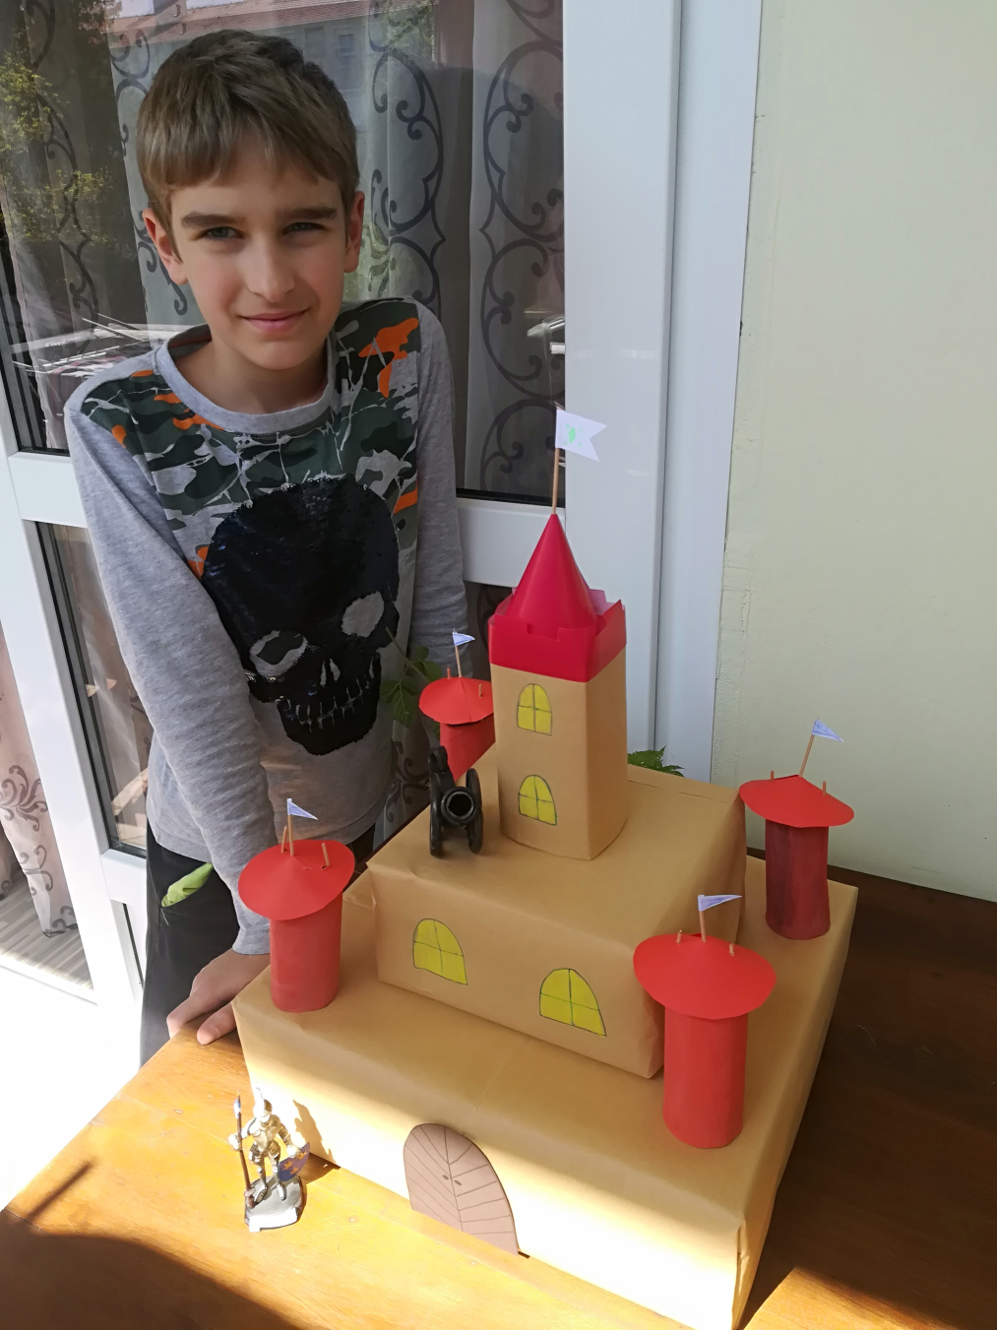
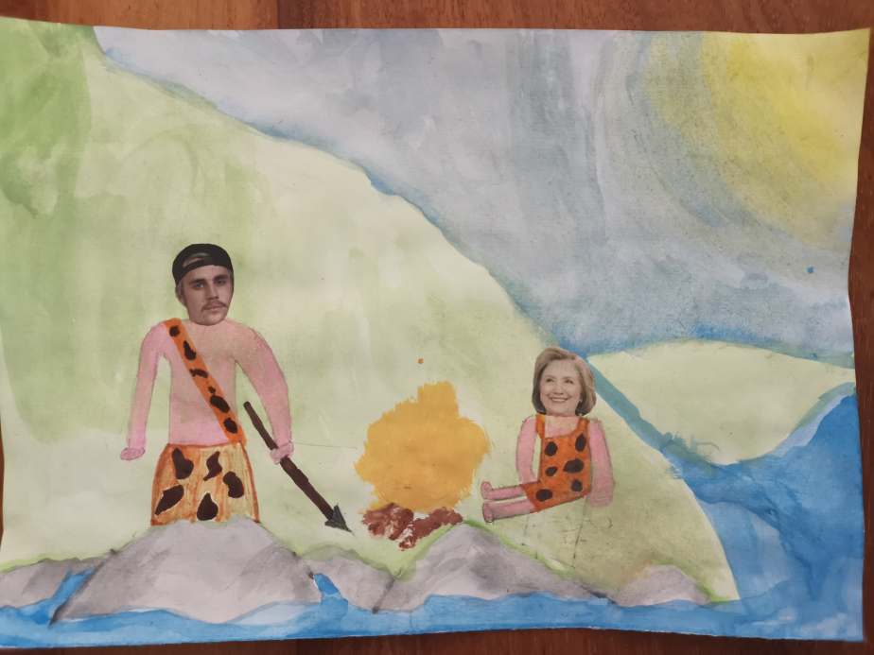
ŽAN

Slide 19
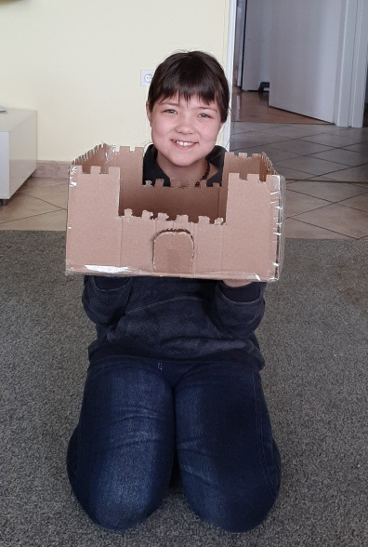
SAŠA

Slide 20
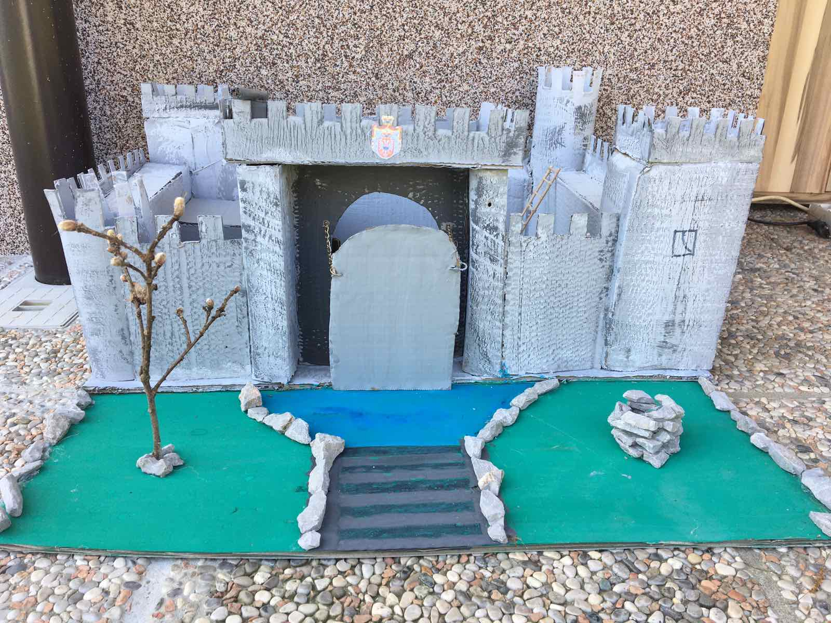
HANA

Slide 21
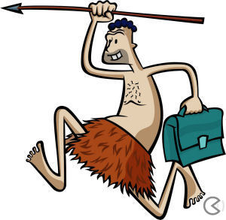
VSAK OBRAZ
IMA SVOJ STAS
5. A ─ 2. del
https://www.google.com/search?q=jamski+človek&source=lnms&tbm=isch&sa=X&ved=2ahUKEwjltbLi0czoAhV

Slide 22
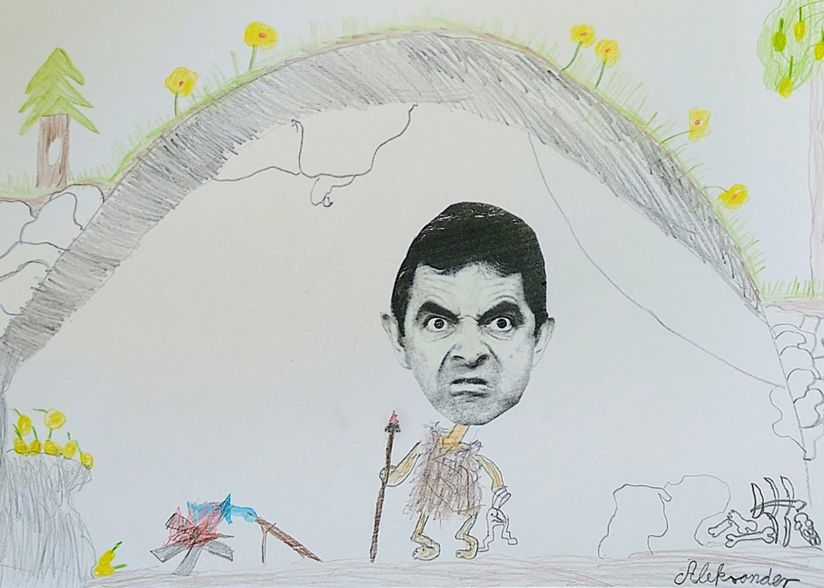
ALEKSANDER

Slide 23

ŽIVA

Slide 24
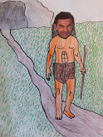
MATIJA

